Slide 1
PHÒNG GD&ĐTKIM BẢNG
TRƯỜNG THCS xã NGỌC SƠN
BÀI 6- TIẾT 17- HÌNH THOI
GV: TRƯƠNG THỊ HUỆ

Slide 2
HOẠT ĐỘNG MỞ ĐẦU
ĐỐ EM?

Slide 3
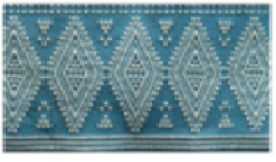
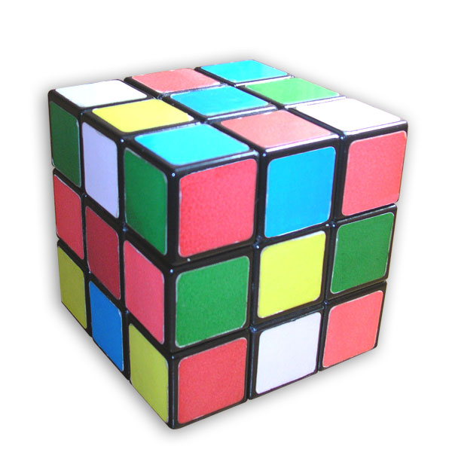
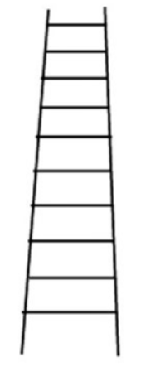
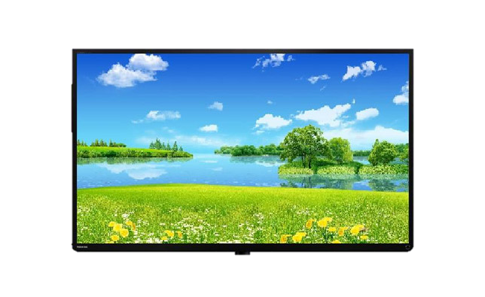
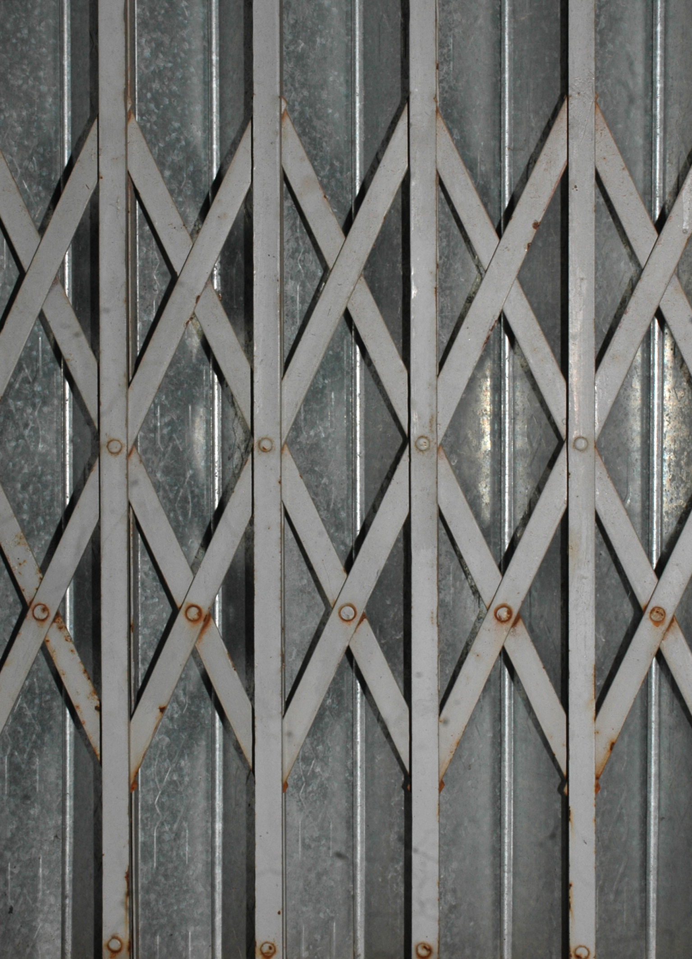

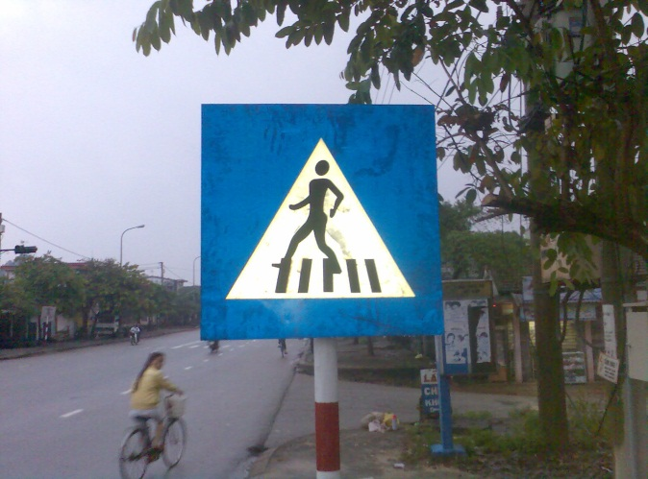
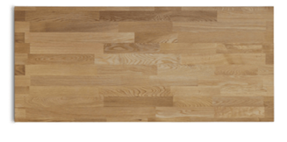
Notes:
GV chiếu một số hình ảnh đã học có trong thực tế.
HS hoạt động nhóm bàn quan sát hình thảo luận và chỉ ra các hình đã học xuất hiện trong các hình thức tế.
Đại diện các nhóm trình bày.

Slide 4
Vậy hình thoi có những tính chất gì? Có những dấu hiệu nào để nhận biết một hình bình hành là hình thoi. Chúng ta cùng tìm hiểu bài học hôm nay.

Slide 5
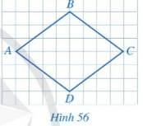
§6. HÌNH THOI
1. ĐỊNH NGHĨA
So sánh độ dài các cạnh của tứ giác ở hình 56
Notes:
HS hđ cá nhân đo hình trực tiếp sgk.
HS thi đua phát biểu .

Slide 6

Hình thoi là tứ giác có bốn cạnh bằng nhau.
Tứ giác ABCD là hình thoi

Slide 7
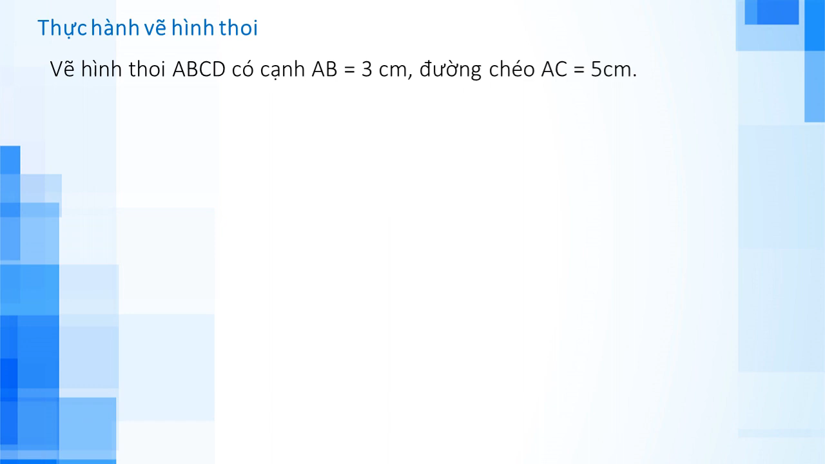
VẼ HÌNH THOI BẰNG THƯỚC VÀ COMPA
Notes:
HS quan sát video và vẽ hình vào vở

Slide 8
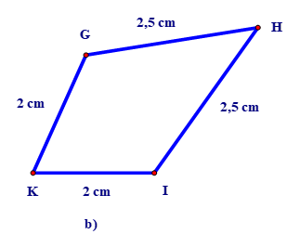
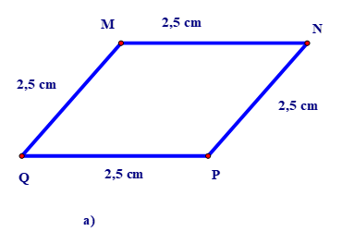
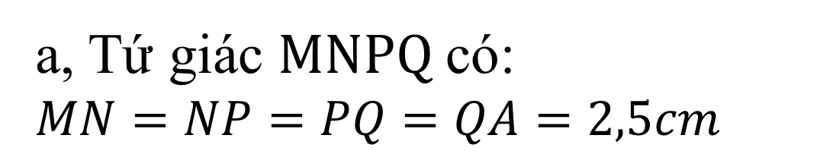
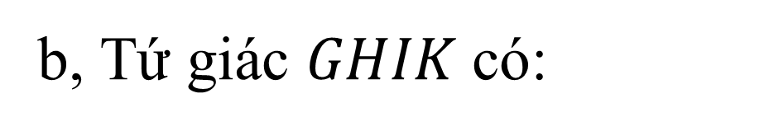
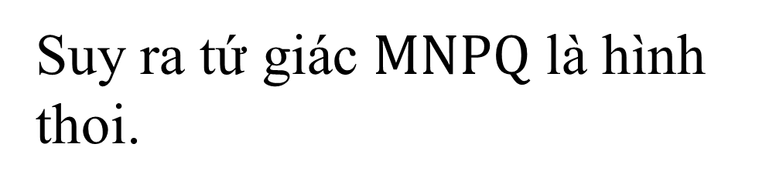
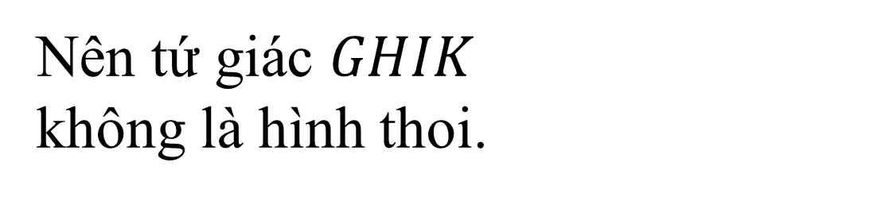
Ví dụ 1 ( SGK trang 113).
Ở hình 57, tứ giác nào là hình thoi? Vì sao?
Giải:
a, Tứ giác $MNPQ$có:
$MN=NP=PQ=QA=2,5cm$
b, Tứ giác $GHIK$có:
Suy ra tứ giác $MNPQ$ là hình thoi.
Nên tứ giác $GHIK$ không là hình thoi.

Slide 9
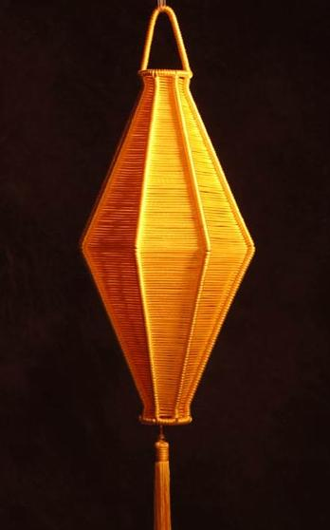

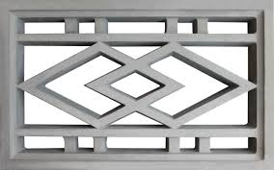
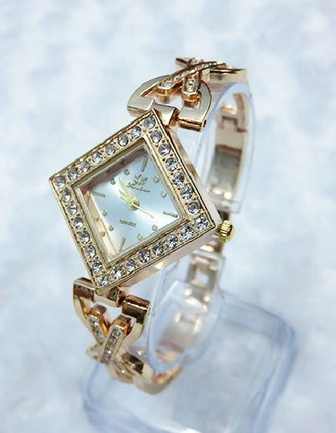

Một số đồ vật có dạng hình thoi

Slide 10
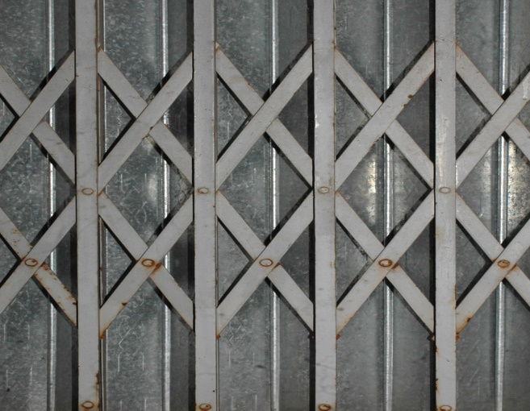
Các thanh sắt ở cửa xếp tạo thành những hình thoi.

Slide 11
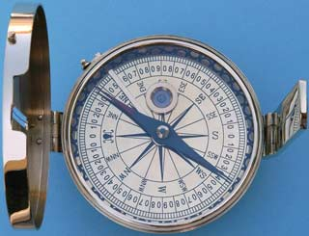
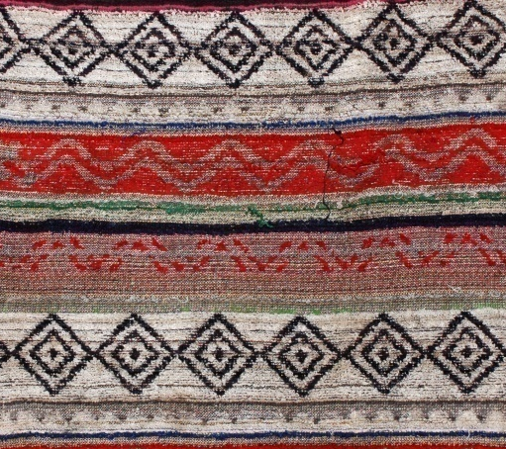
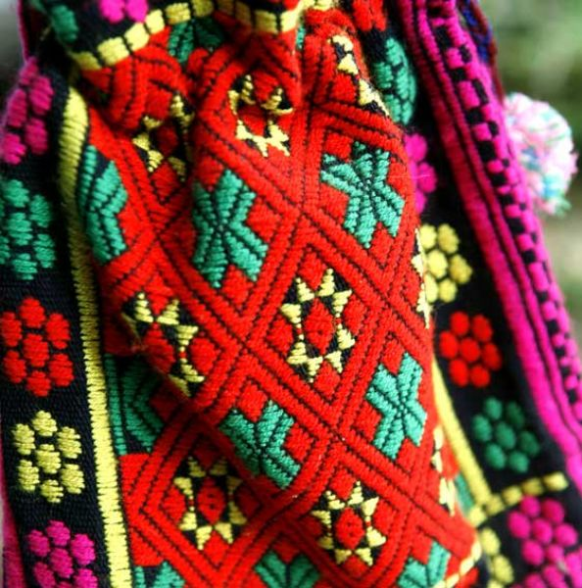
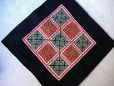
N
S
Kim Nam châm và la bàn
Hàng thổ cẩm

Slide 12
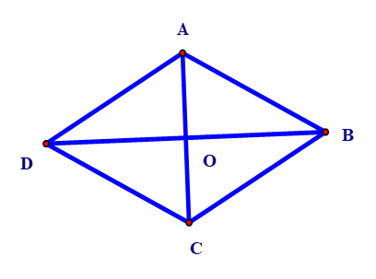
2. TÍNH CHẤT
Cho hình thoi có hai đường chéo và
cắt nhau tại ( hình 58).
a, Hình thoi $ABCD$có phải là hình bình hành hay không?
Notes:
Phần a hs hoạt động cá nhân đứng tại chỗ trả lời
Phần b,c HS hoạt động nhóm trong vòng 3 phút. Đại diện nhóm nhanh nhất báo cáo còn các nhóm còn
Lại đổi chéo bài nhận xét rút ra tính chất.

Slide 13
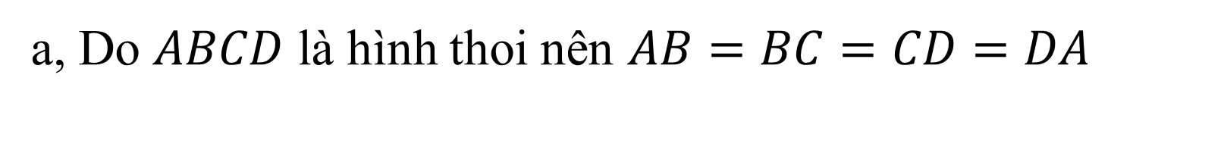
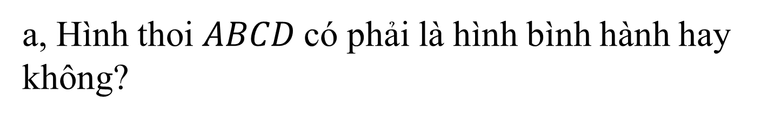
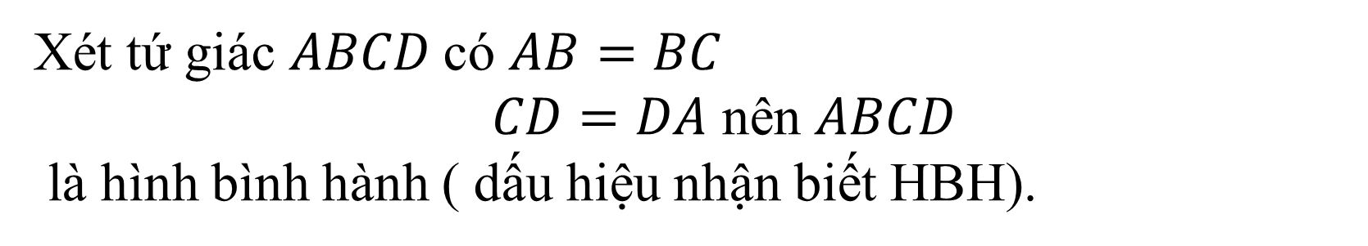
a, Hình thoi $ABCD$có phải là hình bình hành hay không?
Giải:
a, Do $ABCD$ là hình thoi nên $AB=BC=CD=DA$
Xét tứ giác $ABCD$có $AB=BC$
$CD=DA$ nên $ABCD$
là hình bình hành ( dấu hiệu nhận biết HBH).

Slide 14

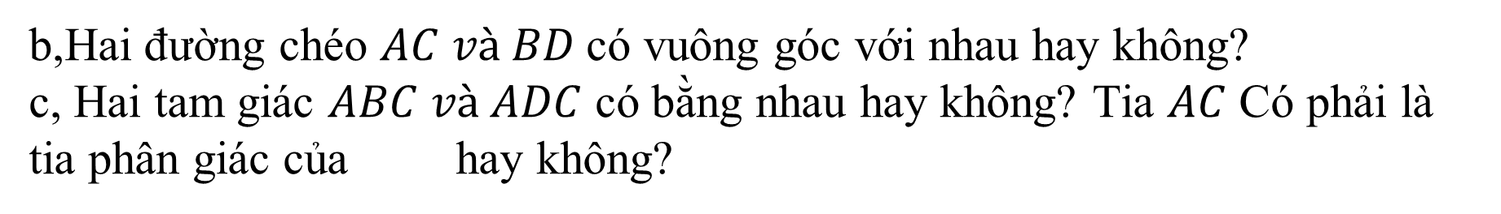
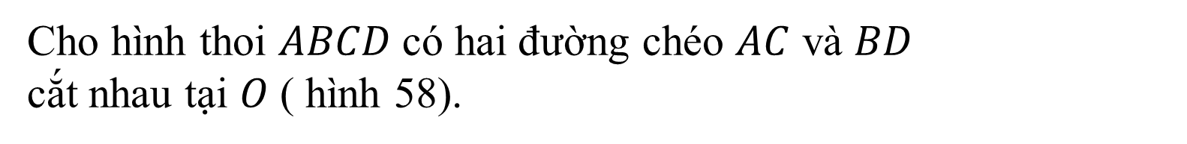
2. TÍNH CHẤT
Cho hình thoi $ABCD$có hai đường chéo $AC$ và $BD$
cắt nhau tại $O$( hình 58).
b,Hai đường chéo $AC và BD$có vuông góc với nhau hay không?
c, Hai tam giác $ABC và ADC$ có bằng nhau hay không? Tia $AC$ Có phải là tia phân giác của hay không?
Notes:
Phần b,c HS hoạt động nhóm trong vòng 3 phút. Đại diện nhóm nhanh nhất báo cáo còn các nhóm còn
Lại đổi chéo bài nhận xét rút ra tính chất.

Slide 15
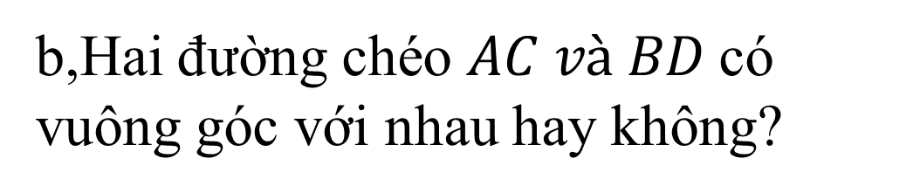
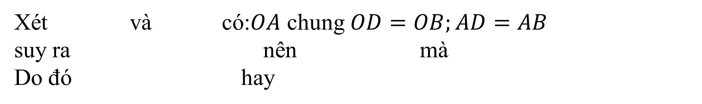
b,Hai đường chéo $AC và BD$có vuông góc với nhau hay không?
Giải:
b, Do $ABCD$là hình bình hành nên $OB=OD$
Xét và có:$OA$ chung $OD=OB;AD=AB$ suy ra nên mà
Do đó hay

Slide 16
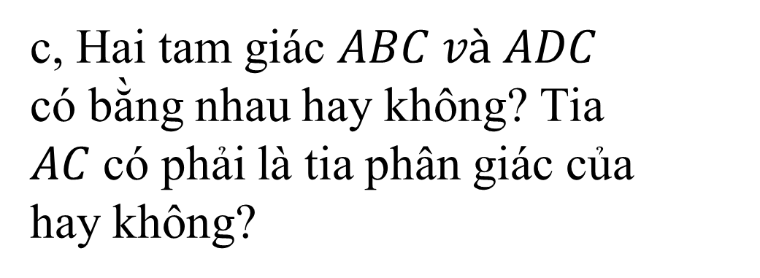
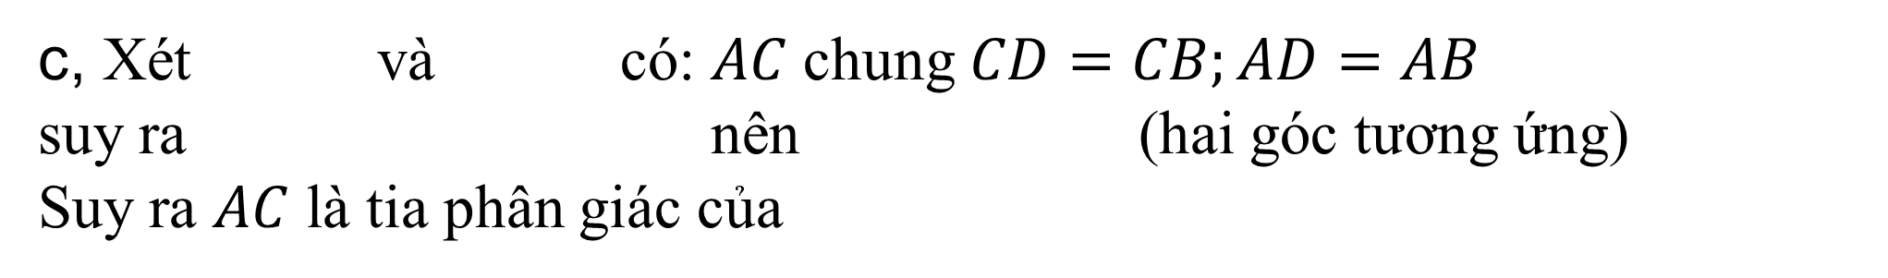
c, Hai tam giác $ABC và ADC$ có bằng nhau hay không? Tia $AC$có phải là tia phân giác của hay không?
Giải:
c, Xét và có: $AC$chung $CD=CB;AD=AB$
suy ra nên (hai góc tương ứng)
Suy ra $AC$ là tia phân giác của

Slide 17
Nhận xét: Hình thoi cũng là hình bình hành nên hình thoi mang đầy đủ tính chất của hình bình hành.
Trong một hình thoi:
a, Các cạnh đối song song;
b, Các góc đối bằng nhau;
c, Hai đường chéo vuông góc với nhau và cắt nhau tại trung điểm của mỗi đường;
d, Hai đường chéo là các đường phân giác của các góc ở đỉnh.

Slide 18
GT | Hình thoi
KL

Slide 19

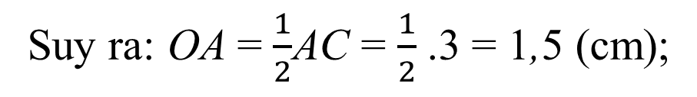
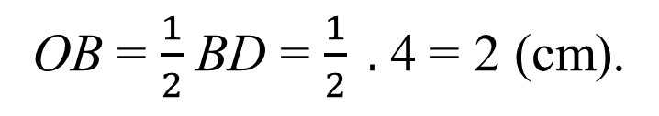
II
TÍNH CHẤT
VÍ DỤ 2
(SGK- tr110) Cho thoi ABCD có hai đường chéo AC và BD cắt nhau tại O, AC = 3cm, BD = 4cm (Hình 59).
Tính độ dài của OA, OB, AB.
B
\
/
Giải
Do ABCD là hình thoi nên O là trung điểm của hai đường chéo AC, BD
A
C
/
\
D
Suy ra: OA = $\frac{1}{2}$AC = $\frac{1}{2}$.3 = 1,5 (cm);
Áp dụng định lí Pythagore, ta có
OB = $\frac{1}{2}$BD = $\frac{1}{2} .$4 = 2 (cm).
AB² = OA² + OB².
Ta có AC ⊥ BD (vì ABCD là hình thoi) nên tam giác OAB vuông tại O.
Do đó AB² = (1,5)² + 2² = 6,25
hay AB = 2,5(cm)

Slide 20

Cho hình thoi có
Chứng minh tam giác là tam giác đều.
Notes:
HS hđ cá nhân làm luyện tập 1.
HS thi đua lên bảng trình bày.

Slide 21
Giải:
Vì tứ giác là hình thoi nên
Xét có
Suy ra cân tại A
Lại có tứ giác là hình thoi nên là phân giác của mà
nên
tam giác là tam giác đều.

Slide 22
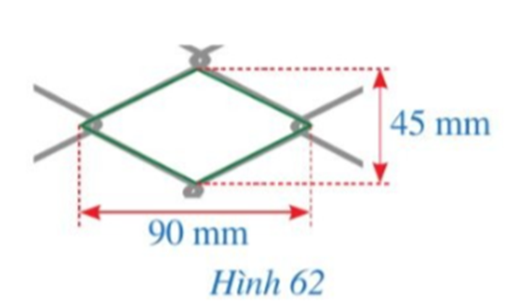
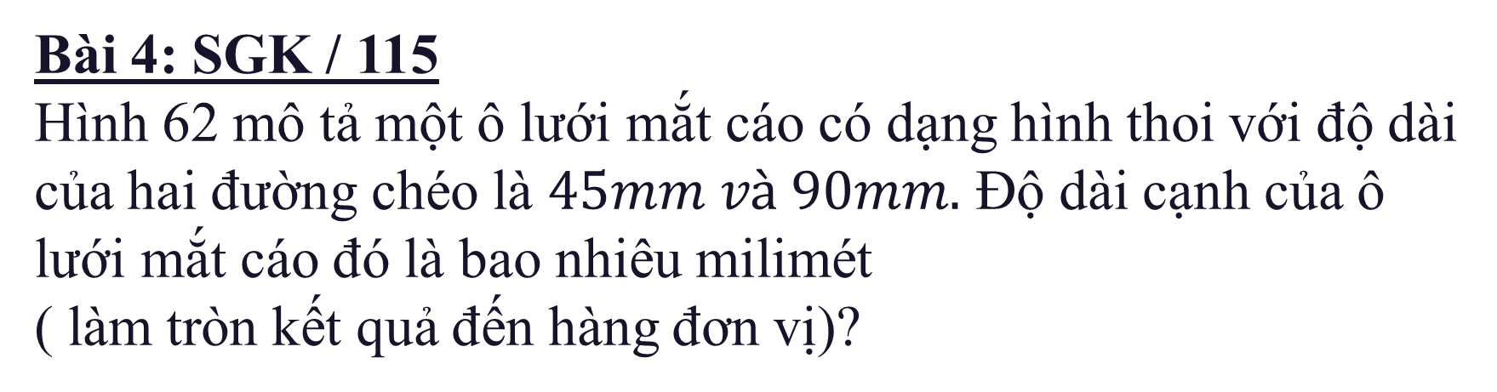
Bài 4: SGK / 115
Hình 62 mô tả một ô lưới mắt cáo có dạng hình thoi với độ dài của hai đường chéo là $45mm và 90mm.$ Độ dài cạnh của ô lưới mắt cáo đó là bao nhiêu milimét
( làm tròn kết quả đến hàng đơn vị)?
Notes:
HS hđ cá nhân
HS thi đua lên bảng trình bày.

Slide 23
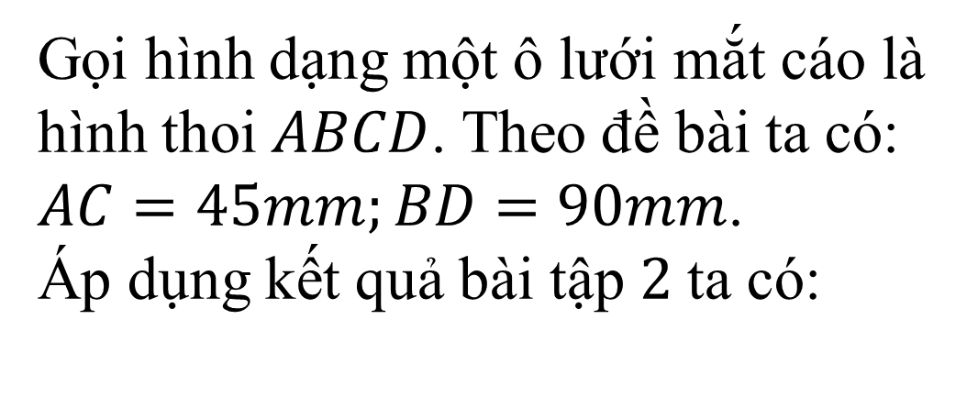
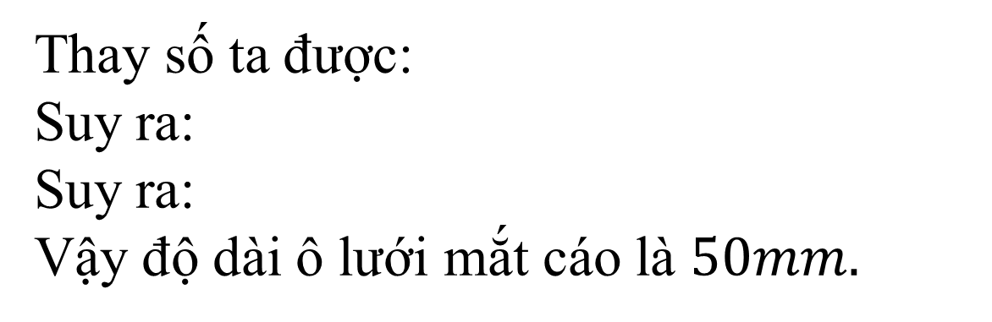
Giải:
Gọi hình dạng một ô lưới mắt cáo là hình thoi $ABCD$. Theo đề bài ta có: $AC=45mm;BD=90mm$.
Áp dụng kết quả bài tập $2$ta có:
Thay số ta được:
Suy ra:
Suy ra:
Vậy độ dài ô lưới mắt cáo là $50mm.$

Slide 24
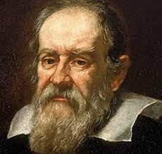

TRÒ CHƠI LẬT MẢNH GHÉP
1
2
3
4
Notes:
Ấn vào các ô chọn câu hỏi để trả lời.
Ấn vào bức tranh để giới thiệu về bức tranh sau các mảnh ghép.

Slide 25


Luật chơi
Mỗi bạn được chọn một mảnh ghép may mắn
Có 4 mảnh ghép, đằng sau mỗi mảnh ghép là một câu hỏi tương ứng. Nếu trả lời đúng câu hỏi thì được nhận một phần thưởng, nếu trả lời sai bạn khác sẽ được quyền trả lời. Thời gian suy nghĩ là 15 giây cho mỗi câu hỏi.

Slide 26

HOẠT ĐỘNG LUYỆN TẬP
Câu 1: Chọn khẳng định đúng nhất
Hình thoi có hai đường chéo cắt nhau tại trung điểm của mỗi đường.
Hình thoi có hai đường chéo vuông góc với nhau.
Hình thoi có hai đường chéo là các đường phân giác của các góc ở đỉnh.
Cả A, B, C đều đúng.

Slide 27
HOẠT ĐỘNG LUYỆN TẬP
Câu 2: Hình thoi KHÔNG có tính chất nào dưới đây:
Hai đường chéo cắt nhau tại trung điểm của mỗi đường.
Hai đường chéo bằng nhau.
Hai đường chéo vuông góc với nhau.
Hai đường chéo là các đường phân giác của các góc của hình thoi.

Slide 28
HOẠT ĐỘNG LUYỆN TẬP
Câu 3: Hình thoi có khi đó bằng:

Slide 29
HOẠT ĐỘNG LUYỆN TẬP
Câu 4: Chọn câu đúng:
Tứ giác có hai đường chéo vuông góc là hình thoi.
Hai đường chéo hình chữ nhật vuông góc với nhau.
Hình thoi là tứ giác có tất cả các góc bằng nhau.
Tứ giác có bón cạnh bằng nhau là hình thoi.

Slide 30
Cách đây hơn 400 năm, Ga-li-lê (G.Galilei 1563 – 1642), nhà thiên văn học, nhà triết học người Italia đã làm những thí nghiệm đo vận tốc vật rơi. Ngày 25/1/1590, ông dùng hai quả cầu bằng chì, quả này nặng gấp 10 lần quả kia và cho rơi cùng một lúc từ đỉnh tháp nghiêng. Kết quả nhiều lần cho thấy hai quả cầu đều chạm đất cùng một lúc. Ông đã chứng minh rằng vận tốc của vật rơi không phụ thuộc vào trọng lượng của nó, quãng đường chuyển động của vật rơi tự do tỉ lệ thuận với bình phương của thời gian. Ông đã làm ra kính thiên văn để quan sát bầu trời.
G. Galilei

Slide 31
3. DẤU HIỆU NHẬN BIẾT
* Hình bình hành có hai cạnh kề bằng nhau là hình thoi.
* Hình bình hành có hai đường chéo vuông góc với nhau là hình thoi.
HOẠT ĐỘNG HÌNH THÀNH KIẾN THỨC

Slide 32
Ví dụ 3 ( SGK trang 115).
Cho tam giác vuông tại Các điểm
lần lượt thuộc tia đối của tia sao cho
Chứng minh tứ giác là hình thoi.
HcóOẠT ĐỘNG HÌNH THÀNH KIẾN THỨC

Slide 33
Giải:
Tứ giác có là trung điểm của cả hai
Đường chéo nên là hình bình hành.
Do tam giác vuông tại nên hay
Hình bình hành có hai đường chéo
vuông góc với nhau nên là hình thoi.
HcóOẠT ĐỘNG HÌNH THÀNH KIẾN THỨC

Slide 34

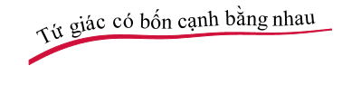
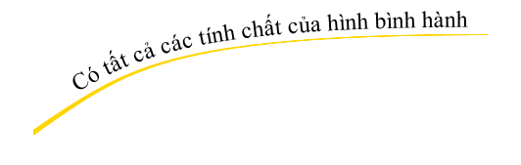


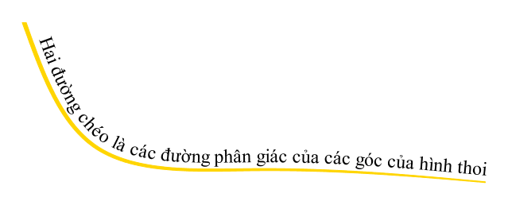


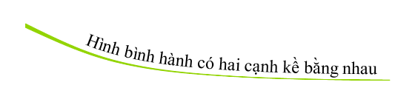
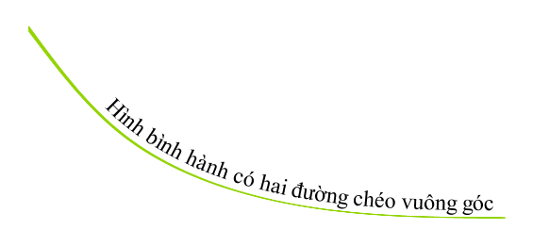
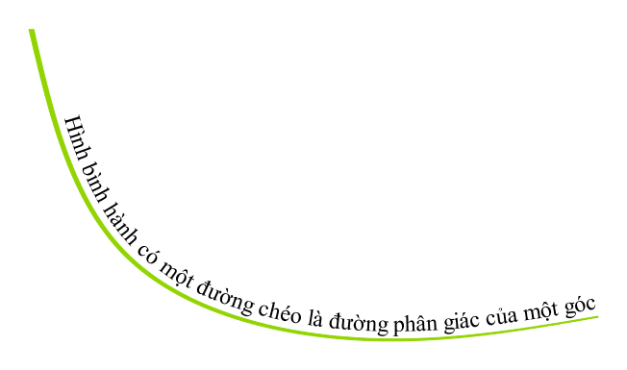
HOẠT ĐỘNG LUYỆN TẬP
HÌNH THOI

Slide 35

Bài tập: Một bác thợ cần làm một dàn nan hoa trang trí gồm mười hình thoi bằng sắt giống hệt nhau xếp liên tiếp. Biết chiều dài của mỗi cạnh hình thoi là Tính chiều dài đoạn dây sắt cần dùng?
HOẠT ĐỘNG VẬN DỤNG
Giải:
Vì hình thoi là tứ giác có bốn cạnh bằng nhau nên mỗi hình thoi có chu vi là:
Đoạn dây sắt cần dùng là:
Notes:
HS hđ cá nhân suy nghĩ lời giải bài .
HS thi đua phát biểu .

Slide 36
HƯỚNG DẪN TỰ HỌC Ở NHÀ
- Học bài theo SGK và vở ghi.
- Học thuộc các kiến thức về định nghĩa, tính chất, dấu hiệu nhận biết và cách vẽ hình thoi bằng compa chuẩn bị cho tiết học sau.
- Bài tập về nhà: Luyện tập 2, bài 1,2,3,4,5 SGK/115.

